Slide 1


교통 사고 다발 구간 알리미 사이트
2015110473 / 강민석
2015104218 / 정병기

Slide 2
Introduction
프로젝트 소개
1
- 카카오 맵 api를 통하여 지도 범위 설정
- 설정한 지도 범위를 바탕으로 주위 지역 중 사고 다발 마크 표시
- 사용자가 사고 다발 마크를 확인하여 경각심을 느낄 수 있도록 하는 것이 최종 목표

Slide 3
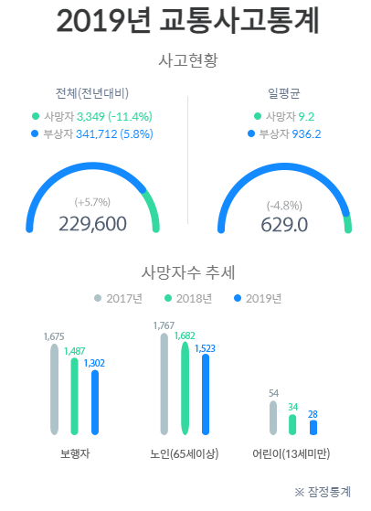
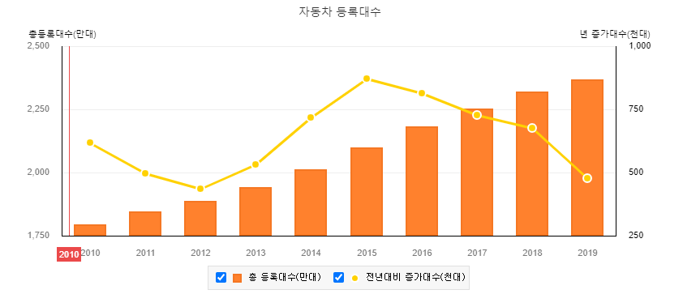
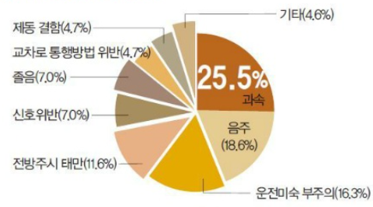
프로젝트 선정 이유
1
- 교통 사고 원인의 대부분은 운전자의 부주의.
- 운전자가 사고의 경각심을 느껴야 함.

Slide 4

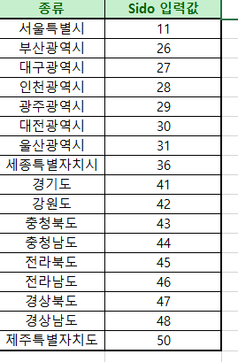
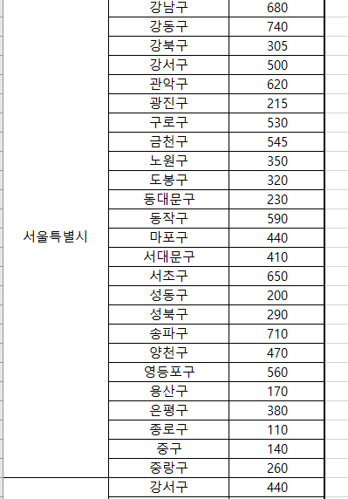
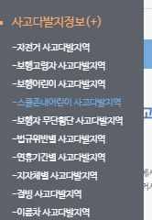
프로젝트 내용설명 – taas(교통사고 정보 개방 시스템)
http://taas.koroad.or.kr/data/rest/frequentzone/bicycle? authKey=[인증키] &searchYearCd=2019 &siDo=11 &guGun=680

Slide 5
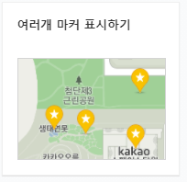
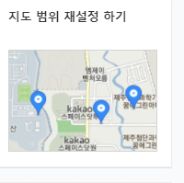
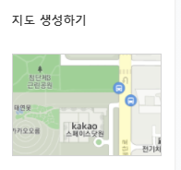
프로젝트 내용설명 – 카카오지도api

Slide 6
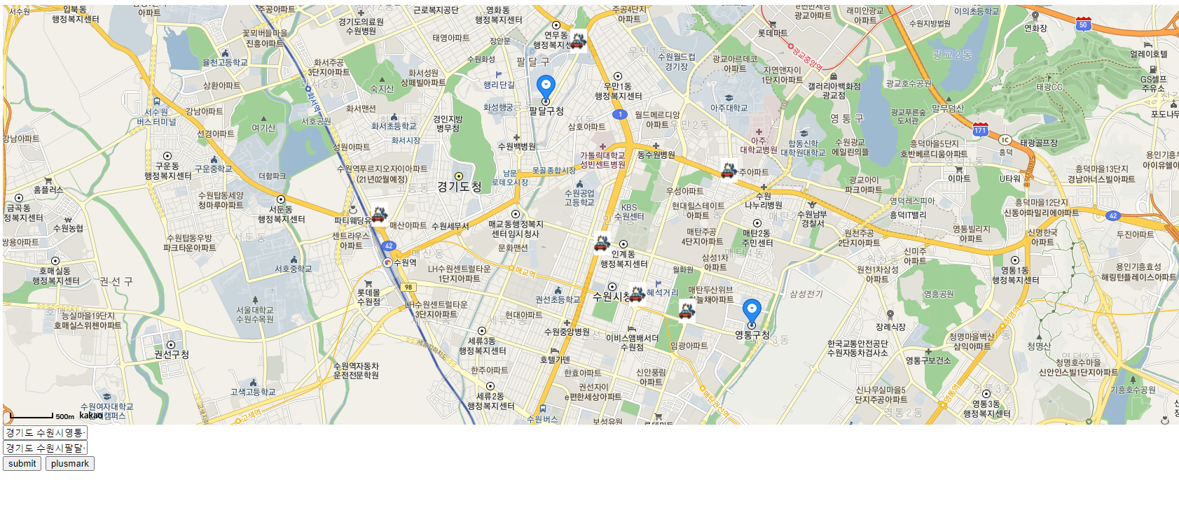
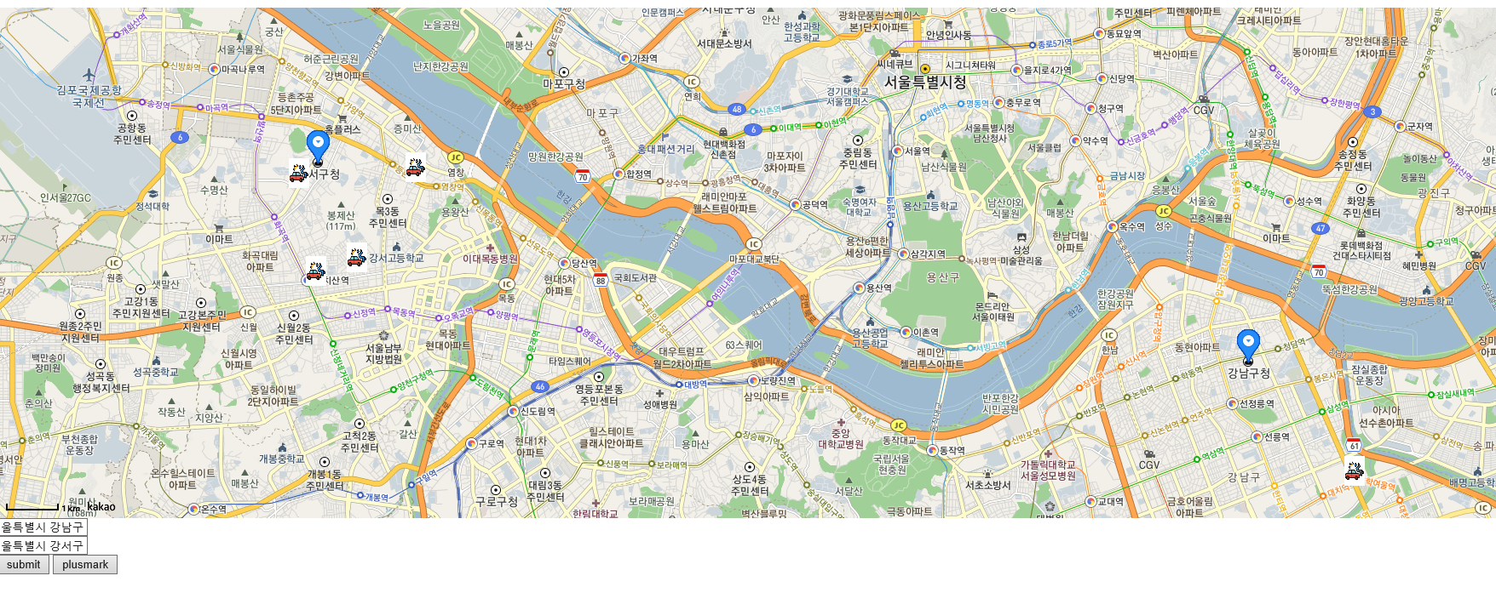
프로젝트 내용설명

Slide 7
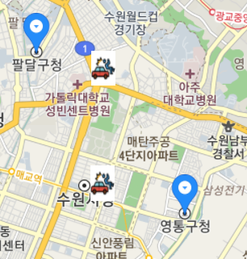
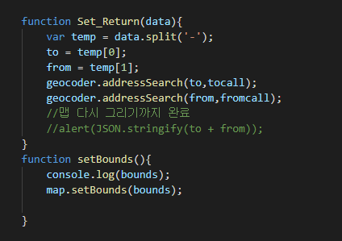
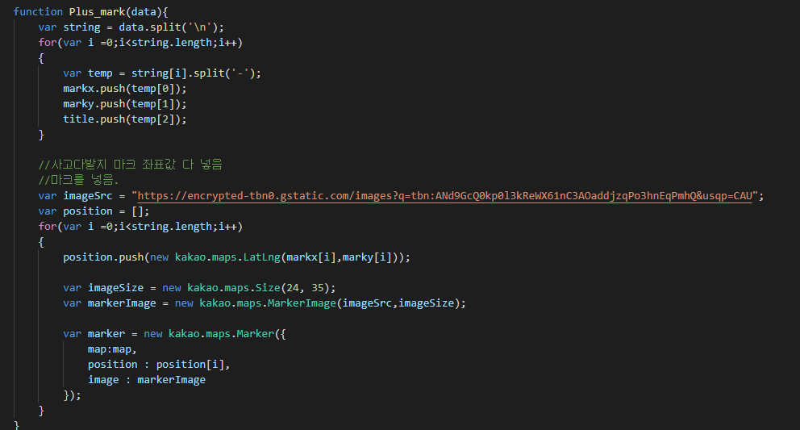
프로젝트 핵심 기능
주요 기능 위주 설명
출발지, 목적지 관련 코드 :
사고다발 좌표찍는 코드 :

Slide 8
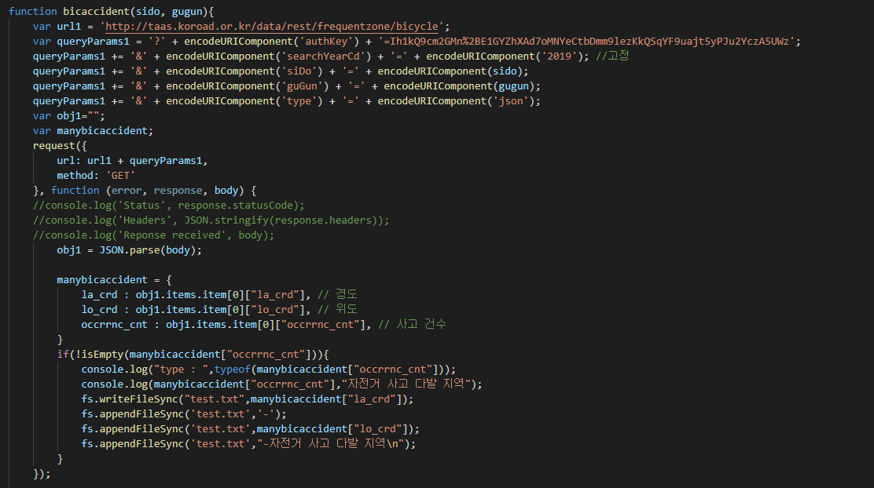
프로젝트 핵심 기능

Slide 9





Architecture
프로젝트 아키텍처
API Request
Response
API Request
Render
Response
KAKAO MAP
API
Event 발생 시
웹 페이지 업데이트

Slide 10

Conclusion
결론 및 향후 개선 방안
- 성과
1) 사고 다발 구간의 좌표를 바탕으로 지도 위에 표시
2) node js를 통한 프로젝트를 바탕으로 node js라는 언어에 대한 지식 습득
3)동기 처리 비동기 처리에 대한 이해도가 늘어남.
4) 공공API를 썼고 두 API를 조합했다는 것에 만족감
- 개선 방안
1) 사고 다발 구간 외에 각 시 별로 발생한 교통 사고 데이터를 바탕으로 한 통계 서비스 기능 구현
2) 교통 사고 다발 구간의 원인 분석 데이터 활용을 통한 교통 사고 감소에 기여
(ex) 법규 위반 사고 다발 구간의 경우
-> 데이터를 바탕으로 이유 분석(감시 카메라 부족, 신호등 미설치 구간 등))
3) 고속도로 구간별 실시간 사고 현황 알림 기능.

Slide 11
Conclusion
감사합니다.

